Slide 1

DESENVOLVIMENTO DE SISTEMA DE ORGANIZAÇÃO PESSOAL BASEADO EM GTD PARA DISPOSITIVOS MÓVEIS
ANASTÁCIO
ALAN
MARRIEL
Orientador: Prof. Ricardo Choren Noya

Slide 2
Conteúdo:
Introdução
Objetivo
GTD
Android
Cronograma

Slide 3
Conteúdo:
Introdução
Objetivo
GTD
Android
Cronograma

Slide 4
INTRODUção

Slide 5





Alguns Aplicativos
OmniFocus
Evernote
Clear
Do It (Tomorrow)
MobisleNotes

Slide 6
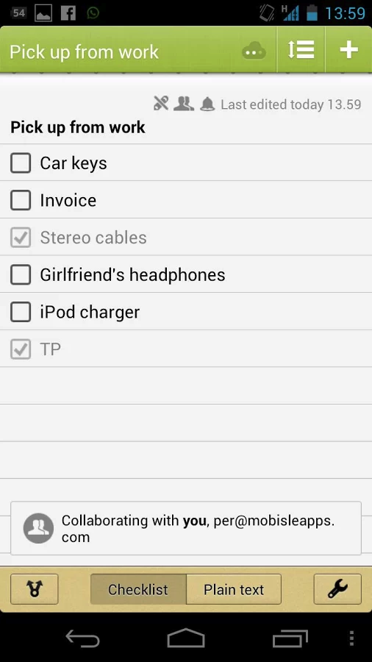
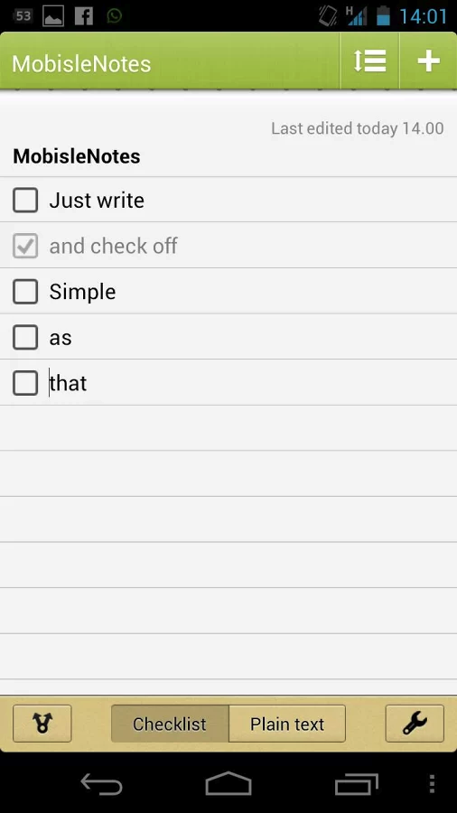
Exemplo: MobisleNotes

Slide 7
Objetivo

Slide 8
Objetivo
desenvolver um aplicativo para smartphone de organização pessoal de forma a ser uma solução digital
quase completa para os adeptos do método GTD, que é captar o máximo de “veios abertos” do usuário e permitir visualizar os itens passíveis e os não passíveis de ação (ALLEN, 2005).
Busca-se, também, tornar o aplicativo compatível com o máximo de perfis de usuário o possível,
Nesse projeto, não se busca desenvolver uma solução completa de organização pelo fato de ser levado em conta que cada usuário possui uma método complementar se organizar. Além disso, existe o fato de um dispositivo móvel não pode, sozinho, fornecer uma solução completa de manuseio de informações, devido a ausência de recursos que só estariam presentes em notebooks ou desktops, como maior área de tela e presença de telcado e mouse. Conforme mencionado, um dos objetivos é tornar o aplicativo com a maior diversidade de usuários o possível.

Slide 9
Objetivo
Não se busca desenvolver uma solução completa de organização
pelo fato de ser levado em conta que cada usuário possui uma método complementar se organizar.
Além disso, existe o fato de um dispositivo móvel não pode, sozinho, fornecer uma solução completa de manuseio de informações, devido a ausência de recursos

Slide 10
GTD

Slide 11
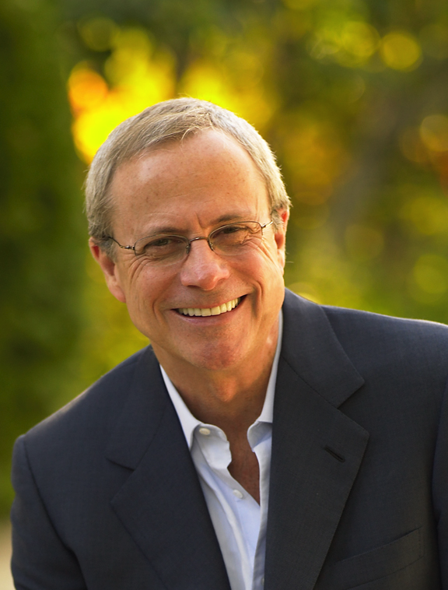
GTD
É um método de gerenciamento pessoal
Consiste em remover todas as preocupações do indivíduo e colocá-los em listas de tarefas, separadas por contexto.
Autoria de David Allen

Slide 12
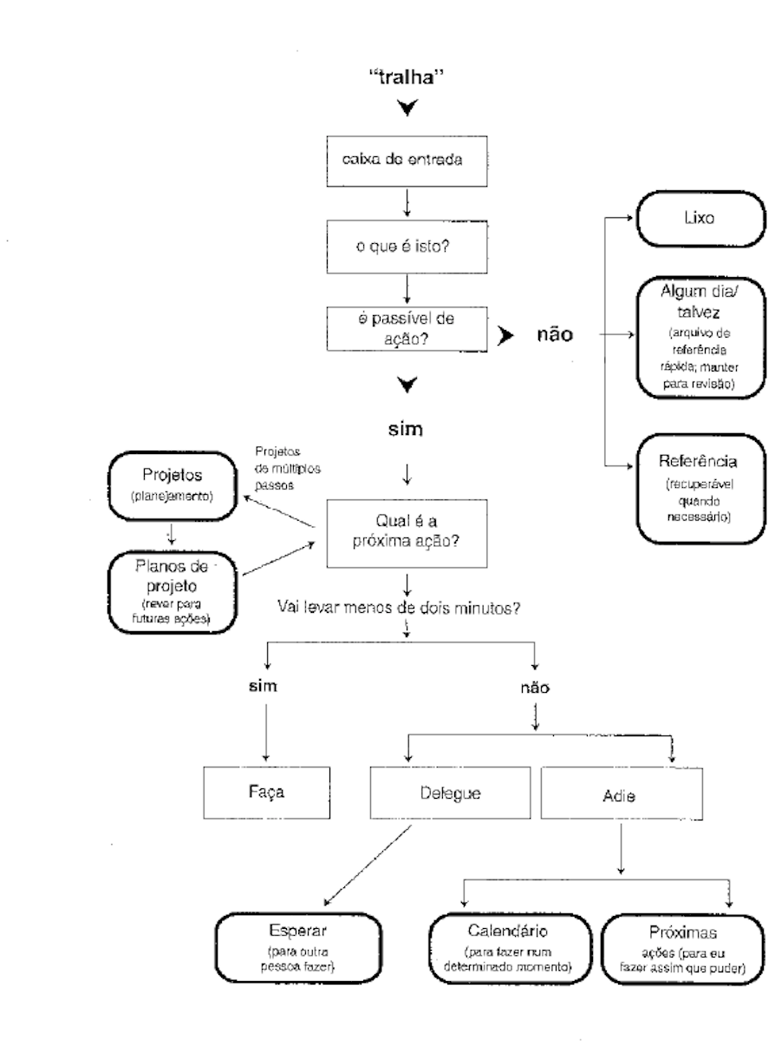
GTD: Fluxograma

Slide 13
GTD: Listas Principais
CaIxa de entrada;
Lista de próximas ações;
Lista de ações delegadas;
Agenda;
Lista de “Algum dia/talvez”
Lista de incubação;

Slide 14
GTD: Caixa de Entrada
Para administrar adequadamente o estoque de veios abertos, o indivíduo precisa armazená-los em “containers” .
Servem para guardar os itens pendentes até que o indivíduo tenha alguns minutos para decidir o que esses itens são e o que fazer com eles (ALLEN, 2005)

Slide 15
GTD: Próximas Ações
Para administrar adequadamente o estoque de veios abertos, o indivíduo precisa armazená-los em “containers” que sirvam para guardar os itens pendentes
até que ele tenha alguns minutos para decidir o que esses itens são e o que fazer com eles (ALLEN, 2005).
  Caixa de Entrada física;
  Instrumentos de anotação de papel;
  Instrumentos de anotação eletrônicos;
  Instrumentos de gravação de voz;
  E-mail;

Slide 16
GTD: Ações Delegadas
Lista de ações que foram delegadas a terceiros.

Slide 17
GTD: Agenda
Ações que possuem data certa para serem realizadas

Slide 18
GTD: Algum Dia/Talvez
Lista constante de coisas que o indivíduo pode querer fazer em algum momento, mas não agora (ALLEN, 2005). Faz parte do contexto de incubação de idéias.

Slide 19
GTD: Incubação
Ajudará o indivíduo a incubar itens a serem analisados nos processos de revisão semanal.

Slide 20
ANDROId

Slide 21
CRONOGRAMA

Slide 22
CRONOGRAMA

Slide 23
Layout de Título e Conteúdo com Gráfico

Slide 24
Layout de Conteúdo de Duas Partes com Tabela

Slide 25
Layout de Título e Conteúdo com SmartArt
Título da Etapa 1
Descrição da tarefa
Descrição da tarefa
Descrição da tarefa
Descrição da tarefa
Título da Etapa 2
Descrição da tarefa
Descrição da tarefa
Descrição da tarefa
Título da Etapa 3
Descrição da tarefa
Descrição da tarefa
Título da Etapa 4
Descrição da tarefa
Descrição da tarefa

